Slide 1
基于贝叶斯深度学习的雷达有源干扰识别方法研究
马博俊

Slide 2
引入了贝叶斯方法，将每个权重由点估计的方式改为概率分布的形式表示，使用高斯分布来表示每个权重参数，那么原来的权重值，就可以表示为高斯分布的参数，即均值和标准差
输入层
隐藏层
输出层
输入层
隐藏层
输出层
$$w_{1}^{1}$$
$$μ_{1}^{1}|σ_{1}^{1}$$
$$μ_{1}^{3}|σ_{1}^{3}$$
$$w_{1}^{2}$$
$$w_{1}^{3}$$
$$μ_{1}^{2}|σ_{1}^{2}$$
$$w_{2}^{1}$$
$$w_{2}^{3}$$
$$μ_{2}^{1}|σ_{2}^{1}$$
$$μ_{2}^{3}|σ_{2}^{3}$$
$$w_{2}^{2}$$
$$w_{3}^{3}$$
$$μ_{2}^{2}|σ_{2}^{2}$$
$$μ_{3}^{3}|σ_{3}^{3}$$
$$w_{3}^{1}$$
$$μ_{3}^{1}|σ_{3}^{1}$$
$$w_{4}^{3}$$
$$μ_{4}^{3}|σ_{4}^{3}$$
传统神经网络
使用贝叶斯方法的神经网络

Slide 3
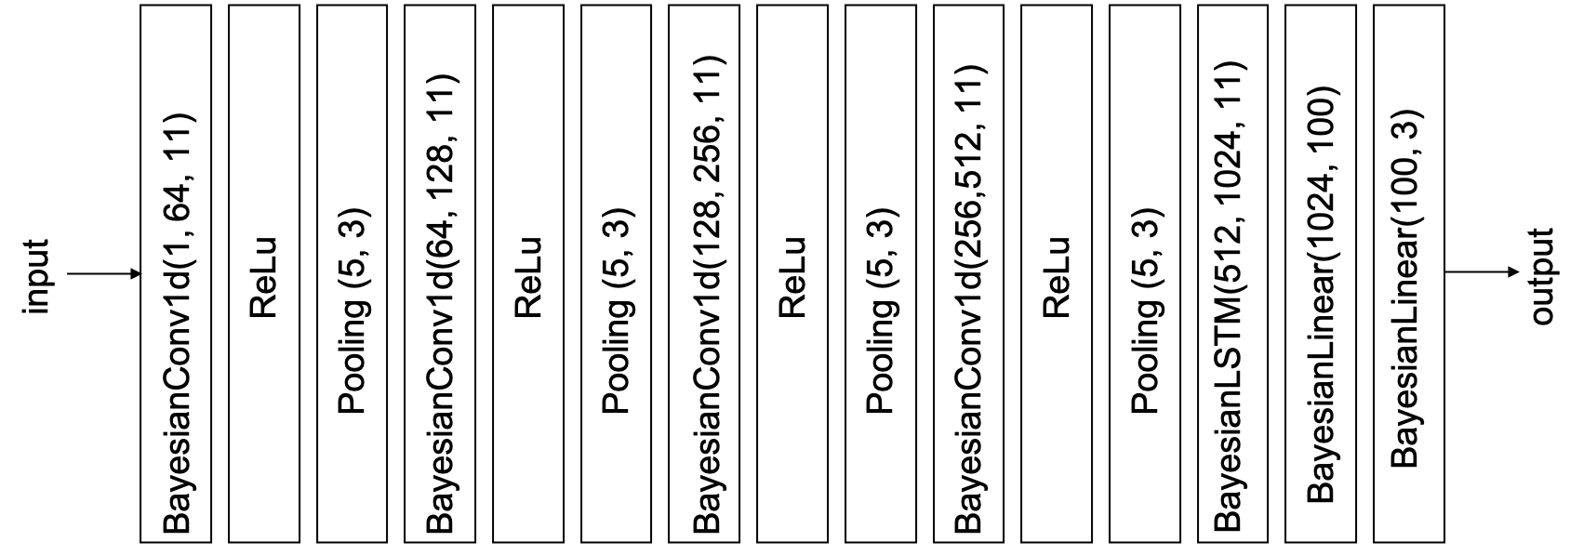
网络模型

Slide 4
采集干扰数据样式
序号 | 干扰类别 | 干扰样式
1 | 压制干扰 | 噪声调频
2 |  | 函数扫频
3 |  | 梳状谱
4 | 欺骗干扰 | 射频转发
5 |  | 独立假目标
6 |  | 阵列假目标
7 |  | 距速同步拖引
实测场景示意图 实测场景图

Slide 5
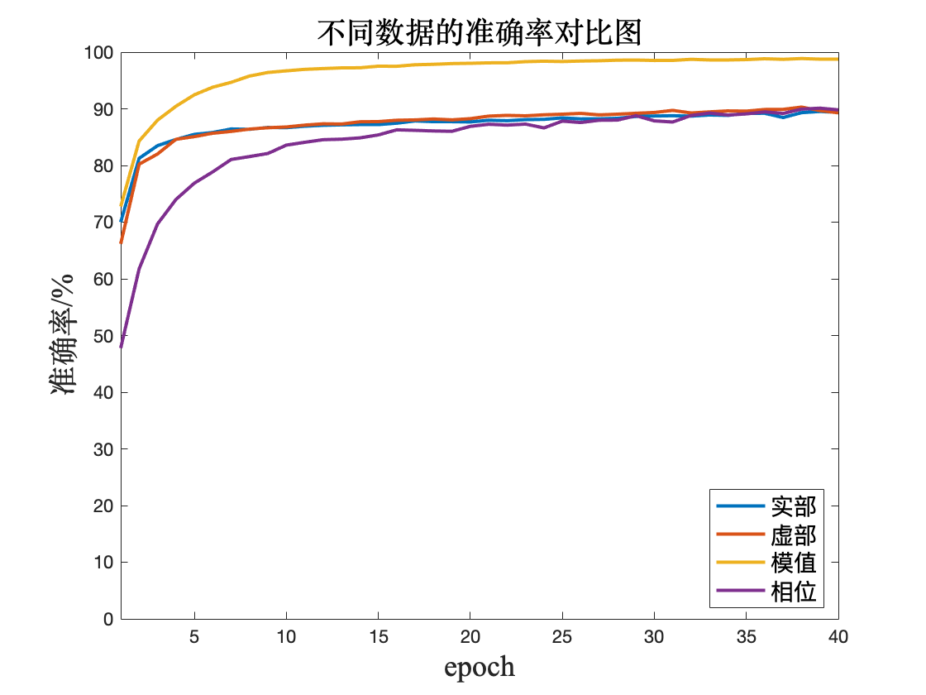
一维实验
1.四类数据样本（回波的实部、虚部、模值和相位）对比分析
识别准确率
实部 | 89.53%
虚部 | 90.30%
模值 | 98.87%
相位 | 90.11%

Slide 6
一维实验
2.BCNN与CNN对比分析
 | 实部 | 虚部 | 模值 | 相位
CNN | 88.09% | 87.59% | 91.51% | 85.51%
BCNN | 89.53% | 90.30% | 98.87% | 90.11%
3.序列脉压压缩前后对比分析
 | 实部 | 虚部 | 模值 | 相位
脉压前 | 89.53% | 90.30% | 98.87% | 90.11%
脉压后 | 98.93% | 99.12% | 98.52% | 91.62%

Slide 7
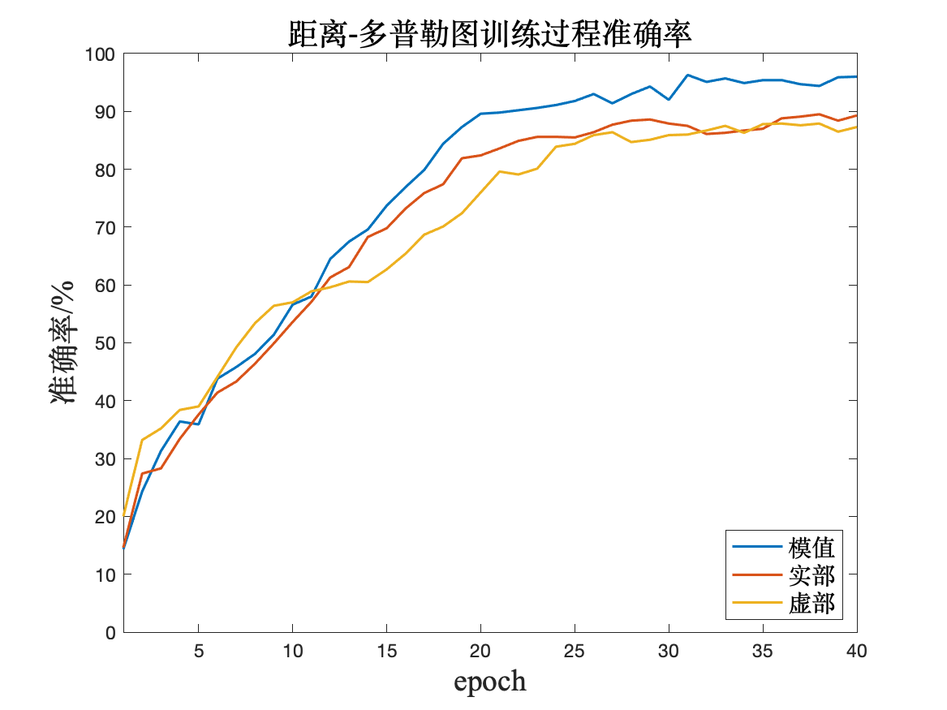
二维实验
1.基于距离多普勒图的实验
识别准确率
实部 | 96.29%
虚部 | 89.50%
模值 | 87.86%

Slide 8
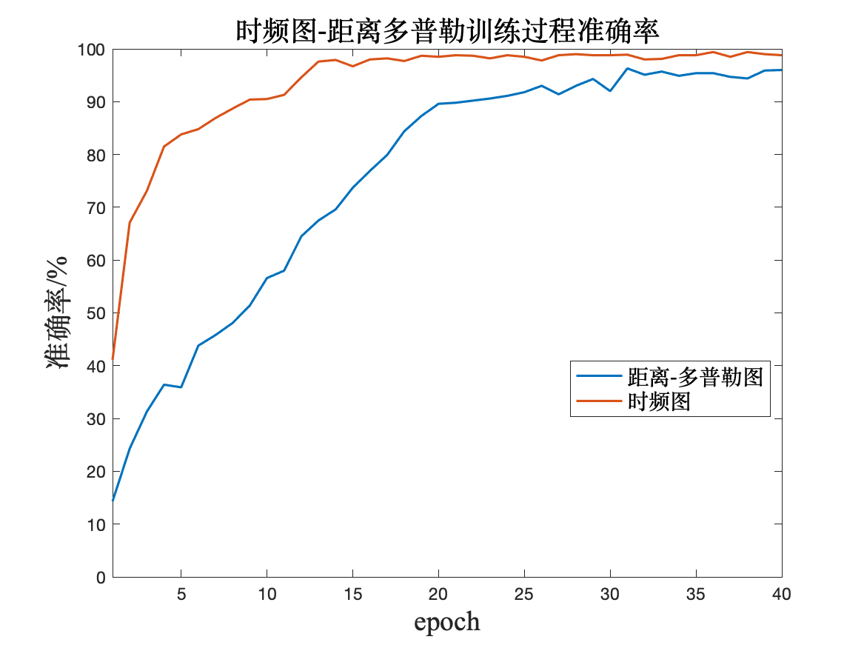
二维实验
2.基于时频图图的实验
时频图的识别准确率达到了99.35%，相较于距离多普勒，识别准确率提升了3.06%。

Slide 9
二维实验
3.BCNN与CNN对比分析
 | 距离-多普勒图 |  |  | 时频图
 | 实部 | 虚部 | 模值
CNN | 84.64% | 82.78% | 94.57% | 97.41%
BCNN | 96.29% | 89.50% | 87.86% | 99.35%

